Slide 1
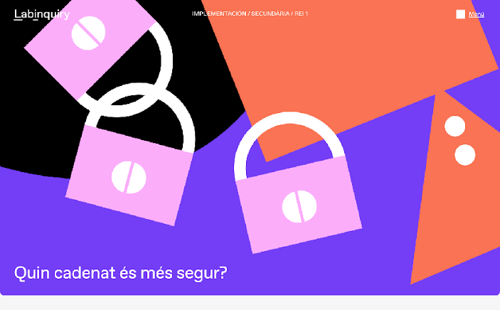

Experiència amb una situació d’aprenentatge Quin cadenat és més segur? Curs 2023-24

Slide 2
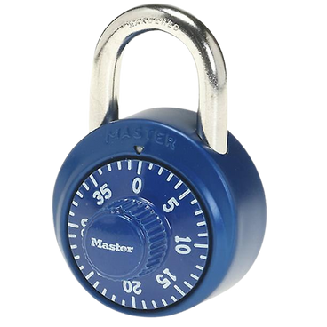
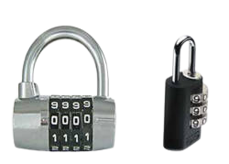

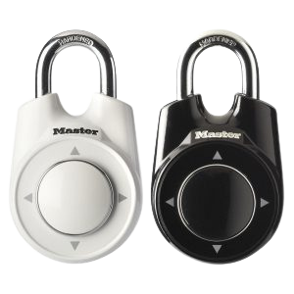
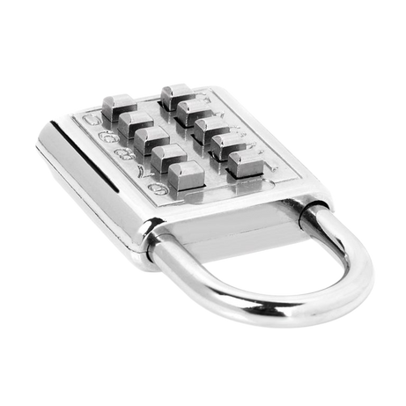

FASE 0. Qüestió generatriu i primeres exploracions
Qüestió de partida:
De la següent col·lecció de cadenats, quin cadenat és més segur?
Notes:
La seguretat depèn de les “variants” de cada cadenat? Per exemple de si tenen lletres, símbols, números, dates, etc.?
Serà més segur el que tingui més codis?
Dependrà de l’habilitat del “lladre”?

Slide 4
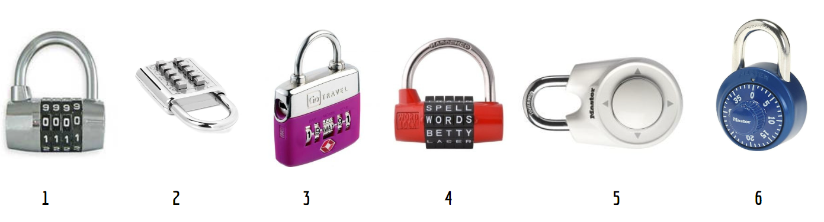
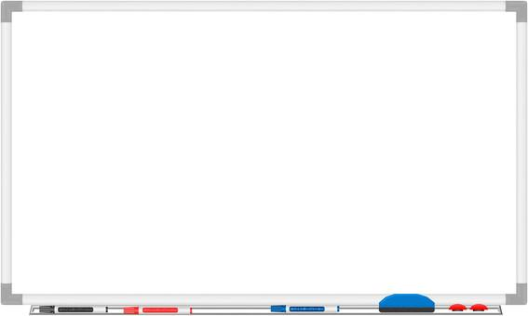
FASE 0. Qüestió generatriu i primeres exploracions
Qüestió de partida:
De la següent col·lecció de cadenats, quin cadenat és més segur?
Recollida de la primera pluja de preguntes dels estudiants...
Notes:
La seguretat depèn de les “variants” de cada cadenat? Per exemple de si tenen lletres, símbols, números, dates, etc.?
Serà més segur el que tingui més codis?
Dependrà de l’habilitat del “lladre”?

Slide 5
FASE 0. Qüestió generatriu i primeres exploracions
Notes:
Alguns exemples de preguntes…

Slide 6
FASE 0. Qüestió generatriu i primeres exploracions
La seguretat depèn de les “variants” de cada cadenat? Per exemple de si tenen lletres, símbols, números, dates, etc.?
Serà més segur el que tingui més codis?
Dependrà de l’habilitat del “lladre”?
Sembla que el cadenat més segur serà el que tingui més codis...
Q1: Quants codis admet cada cadenat?
Notes:
Alguns exemples de preguntes…

Slide 7

Anem a fixar terminologia per a referir-nos als cadenats
Paraules per afegir al glossari
Codi: Possible contrasenya que es pot introduir al cadenat.
Contrasenya: Codi correcte. Quan l’introduïm, el cadenat s’obre.
Casella: Espai (físic o no) del cadenat on s’introdueixen els elements del codi.
Elements del codi: nombres lletres símbols,... que composen un codi.
Exemple
Codi: 0000, 1234, 2930, 9750, ... entre d’altres possibilitats.
Contrasenya: 4921 (Perquè quan l’inserim, s’obre)
Casella: Té 4 caselles. Cada espai on inserim un número entre 0 i 9.
Elements del codi: el codi 1234 té 4 elements: 1, 2, 3 i 4.

Slide 8
FASE 1. Comptem codis
Q₁: Quants codis diferents admet cada cadenat?

Slide 9
FASE 1. Comptem codis
Q1: Quants codis diferents admet cada cadenat?
Cada grup de treball s'encarrega d’un dels cadenats
Cadenat 1: Cadenat amb codi numèric
Cadenat 2: Cadenat polsador
Cadenat 4: Cadenat de paraules
Cadenat 5: Cadenat direccional
Cadenat 6: Cadenat de Caixa forta
Cadenat 7: Cadenat amb codi barrejat

Slide 10
FASE 1. Comptem codis
Cadenat 1: Cadenat de numeració de ruleta
Es pot escollir qualsevol contrasenya de 4 nombres.
Les caselles són discos que giren, amb 10 nombres compresos del 0 al 9.
Els elements o nombres es poden repetir.
Per poder obrir el cadenat, cal que es moguin els discos de manera que la contrasenya aparegui correctament situada en cadascuna de les 4 caselles.

Slide 11
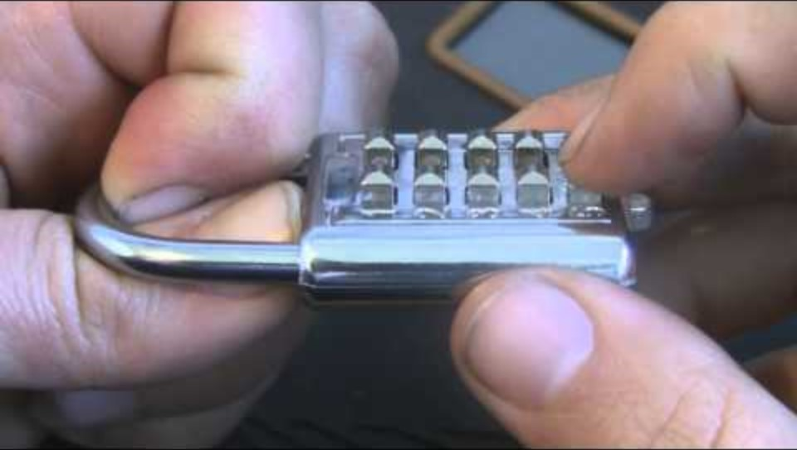
FASE 1. Comptem codis
Cadenat 2: Cadenat polsador
Es pot escollir una contrasenya de 3 xifres.
El cadenat no detecta l’ordre amb el que polsem les xifres.
Per obrir-lo s’ha de desplaçar la pestanya inferior.
https://youtu.be/zSUG5iQniSc

Slide 12
FASE 1. Comptem codis
Cadenat 3: Cadenat de paraules
Es pot escollir qualsevol contrasenya amb paraules de 5 lletres.
Només hi ha disponibles 10 lletres a cada disc.
El cadenat no té manera de comprovar si la paraula introduïda té sentit o no. Per tant, la contrasenya pot ser una paraula sense sentit.
Hi ha lletres repetides als diferents discos.
Per obrir-lo cal que es moguin els discos de manera que la contrasenya aparegui en la posició contigua a la pestanya.

Slide 13
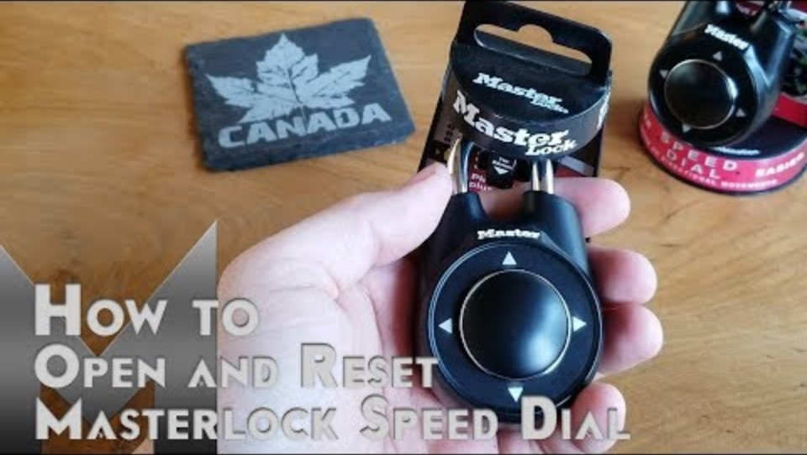
FASE 1. Comptem codis
Cadenat 4: Cadenat direccional
Es pot escollir qualsevol contrasenya de 4 direccions (dalt, baix, dreta, esquerra)
Una contrasenya pot tenir elements repetits.
Per introduir una nova contrasenya s’ha de pressionar 2 vegades contra el cadenat.
Quan el codi sigui correcte, el cadenat es podrà obrir.
https://youtu.be/9IAfqFGM56w?t=153

Slide 14
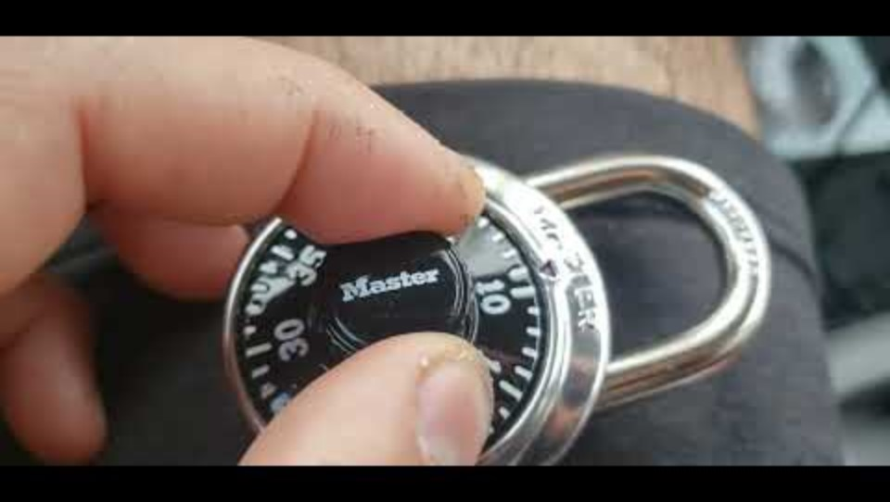
FASE 1. Comptem codis
Cadenat 5: Cadenat de Caixa forta
Es pot escollir qualsevol contrasenya amb 3 nombres, entre 0 i 39.
La contrasenya admet xifres repetides
Per introduir la contrasenya: veure el vídeo
https://youtu.be/ednwKwSu7dw

Slide 15
FASE 1. Comptem codis
Cadenat 6: Cadenat amb números, lletres i caràcters especials
Es pot escollir qualsevol contrasenya amb 4 números, lletres i caràcters especials.
La contrasenya admet elements repetits
Només hi ha disponibles 10 elements a cada disc.
Hi ha elements repetits als diferents discos.
Per obrir-lo cal que es moguin els discos de manera que la contrasenya aparegui en la posició contigua a la pestanya.

Slide 16
FASE 1. Comptem codis
Q₁: Quants codis diferents admet cada cadenat?

Slide 17
FASE 1. Comptem codis
Posada en comú de les respostes trobades a Q1

Slide 18
FASE 1. Comptem codis
Posada en comú de les respostes trobades a Q1
Hi ha cadenats equivalents
Hi ha cadenats difícils d’introduir els codis
Nombre de codis que admet:
10.000 – 175 – 48.000 – 100.000 – 256 – 59.280

Slide 19
FASE 1. Comptem codis
Posada en comú de les respostes trobades a Q1
Q1.1. Quin temps màxim trigaríem en obrir cada cadenat?
Q1.2. La seguretat només depèn del nombre de codis?
Q1.3. Quina petita modificació podríem fer a cada cadenat perquè sigui més segur?
10h – 8min – 30h – 50h – 42min – 80h

Slide 20
FASE 2. Validació amb la col·lecció cadenats amb restriccions
Quines respostes i noves qüestions hem recollits amb l’estudi elaborat pels diferents grups sobre...
Q₁: Quants codis diferents admet cada cadenat?

Slide 21
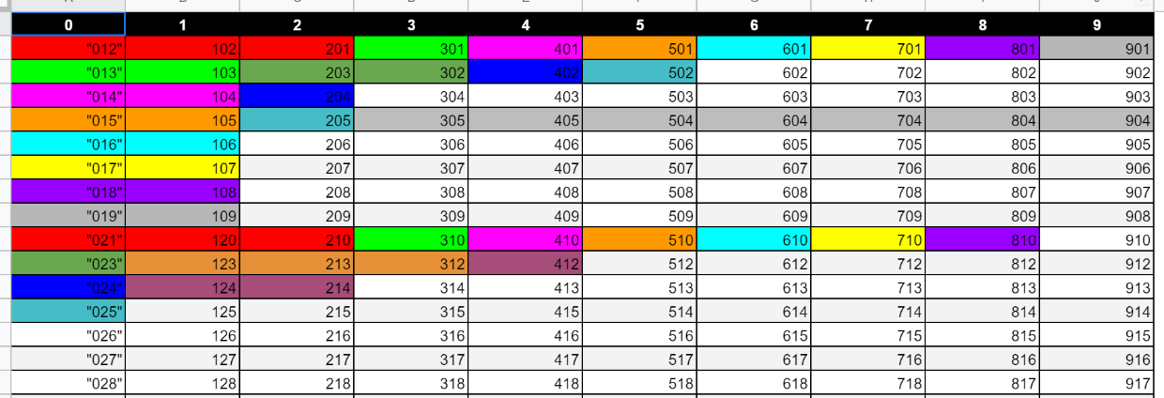
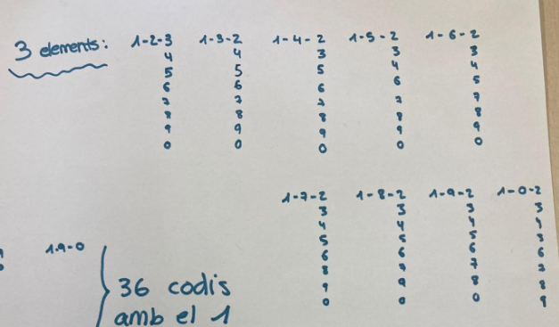
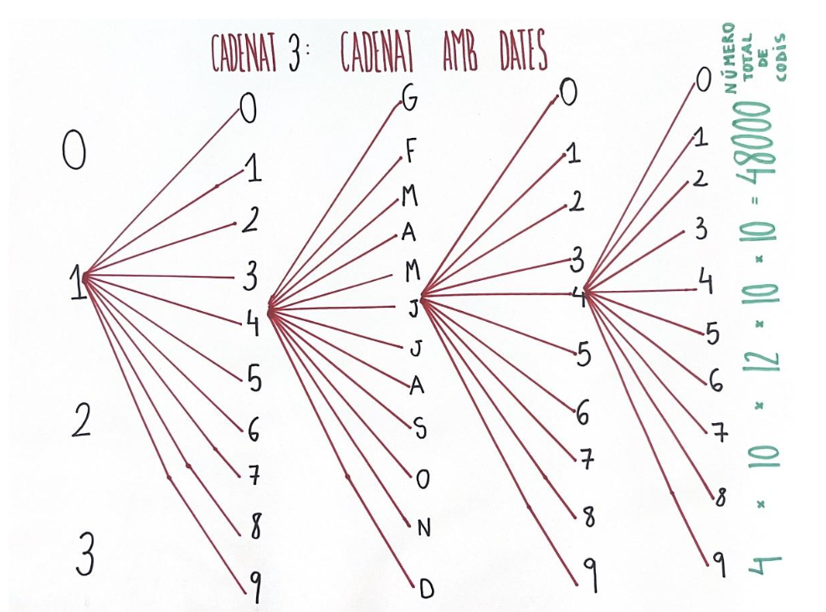
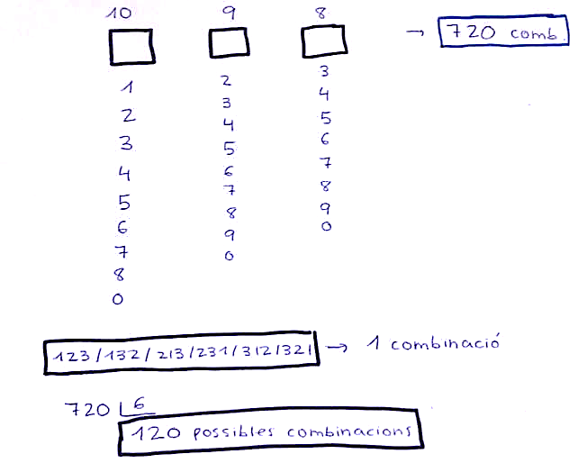
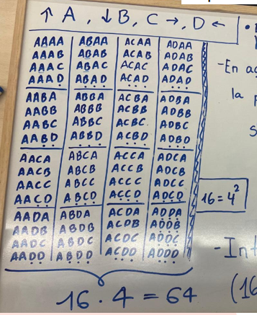
FASE 2. Validació amb la col·lecció cadenats amb restriccions
Donem nom a les diferents tècniques per descriure l’espai a comptar
Llistes més o menys estructurades de codis
Diagrama d’arbre

Slide 22
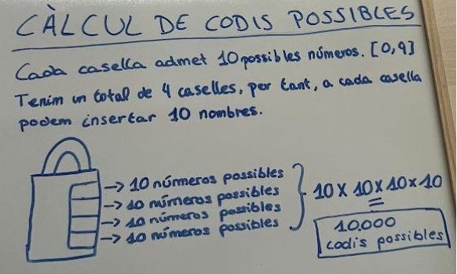
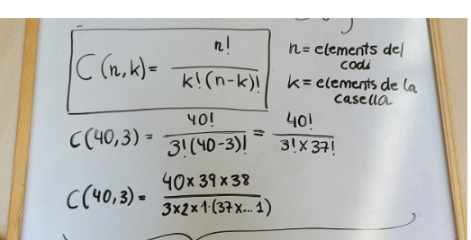
FASE 2. Validació amb la col·lecció cadenats amb restriccions
Donem nom a les diferents tècniques per fer el recompte de codis
Producte d’opcions
Agrupament
de codis repetits
Cerca i ús de fórmula

Slide 23
FASE 2. Validació amb la col·lecció cadenats amb restriccions
Ens han donat més informació sobre la contrasenya...
Q₂: Podem trobar el nombre de codis que tenen ara els cadenats amb la nova informació?

Slide 24
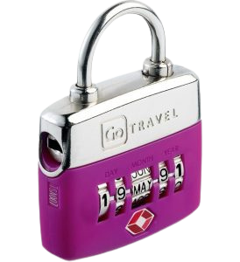
FASE 2. Validació amb la col·lecció cadenats amb restriccions
Cadenat 7: Cadenat de numeració de ruleta (sense repeticions)
Sabem que la contrasenya no conté xifres repetides
Cadenat 10: Cadenat direccional (sense repeticions)
Sabem ara que la contrasenya no conté direccions repetides
Cadenat 8: Cadenat polsador (ampliat)
Sabem amb seguretat que la contrasenya té 4 xifres.
Cadenat 11: Cadenat de caixa forta (amb repeticions)
Cadenat 9: Cadenat de dates (sense repeticions)
Sabem que la contrasenya té dues xifres repetides
Sabem que ni els dies ni els anys contenen xifres repetides.

Slide 25
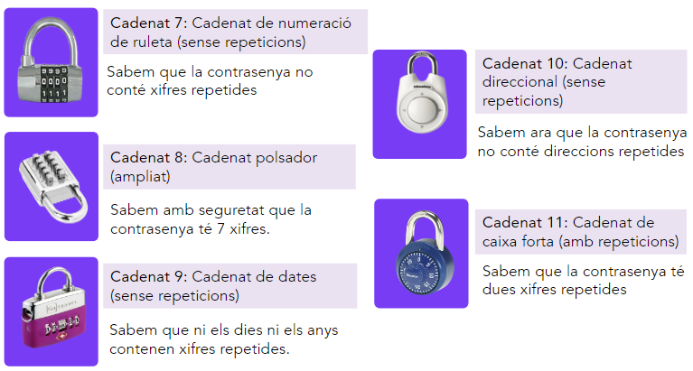
FASE 2. Validació amb la col·lecció cadenats amb restriccions
PART 1. TREBALL EN GRUP
Sabreu calcular el nombre de contrasenyes de cada cadenat?
Si no, feu preguntes per als grups responsables de cada tipus.

Slide 26
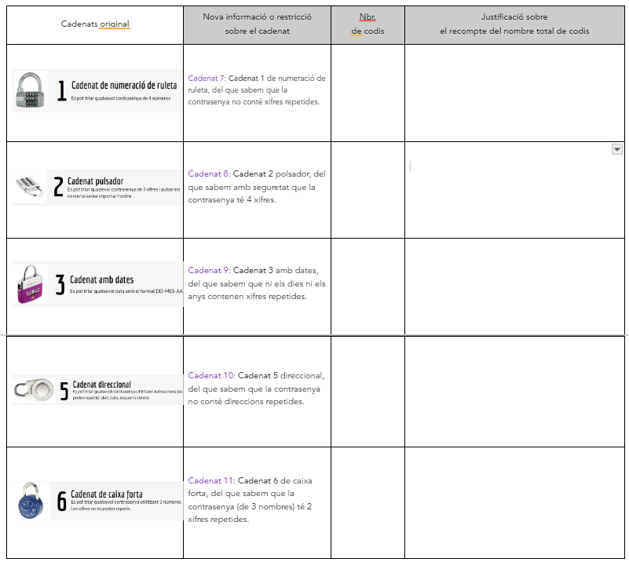
FASE 2. Validació amb la col·lecció cadenats amb restriccions
PART 2. TREBALL INDIVIDUAL
Indiqueu el nombre de contrasenyes de cada nou tipus de cadenat i justifiqueu la resposta

Slide 27
FASE 3. Classificació dels cadenats i tècniques generals
Q₃: Què caracteritza un model de cadenat?
Quins models hi ha?
Com els caracteritzem i anomenem?

Slide 28
FASE 3. Classificació dels cadenats i tècniques generals
PART 1. TREBALL EN GRUP
Treballeu amb el vostre grup per a proposar possibles classificacions de cadenats explicant:
Què caracteritza un model o tipus o classe de cadenat?
Per què decidiu agrupar-los en un mateix tipus?
Com caracteritzar un mateix tipus o model de cadenat? Com els podem anomenar?

Slide 29
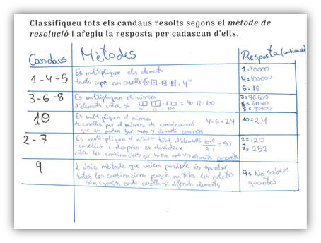
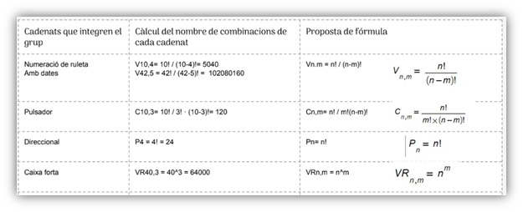
FASE 3. Classificació dels cadenats i tècniques generals
PART 2. POSADA EN COMÚ
Els docents guien la posada en comú dels diferents grups amb propostes sobre Q3. Veure exemples a continuació:

Slide 30
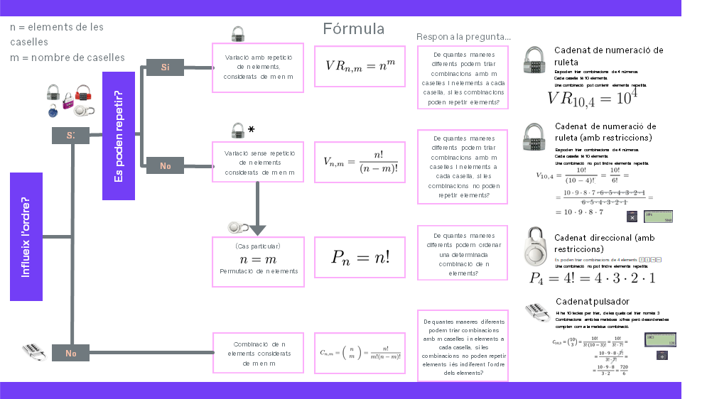
FASE 3. Classificació dels cadenats i tècniques generals

Slide 31
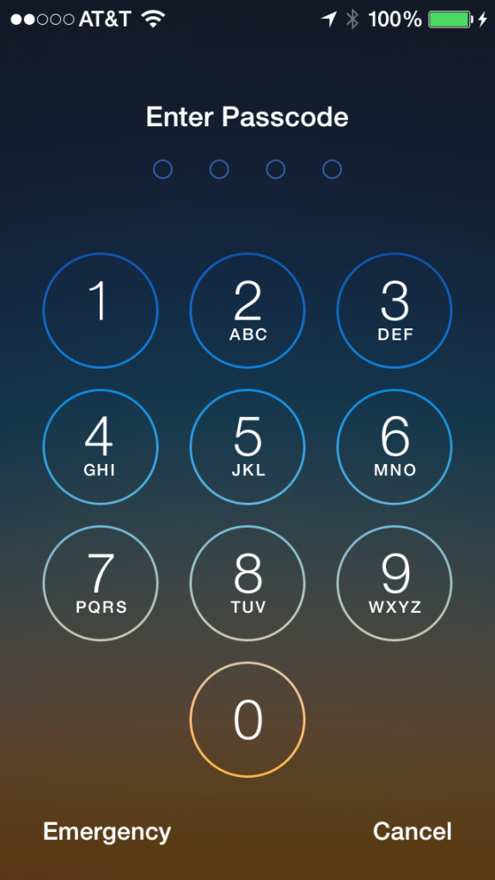
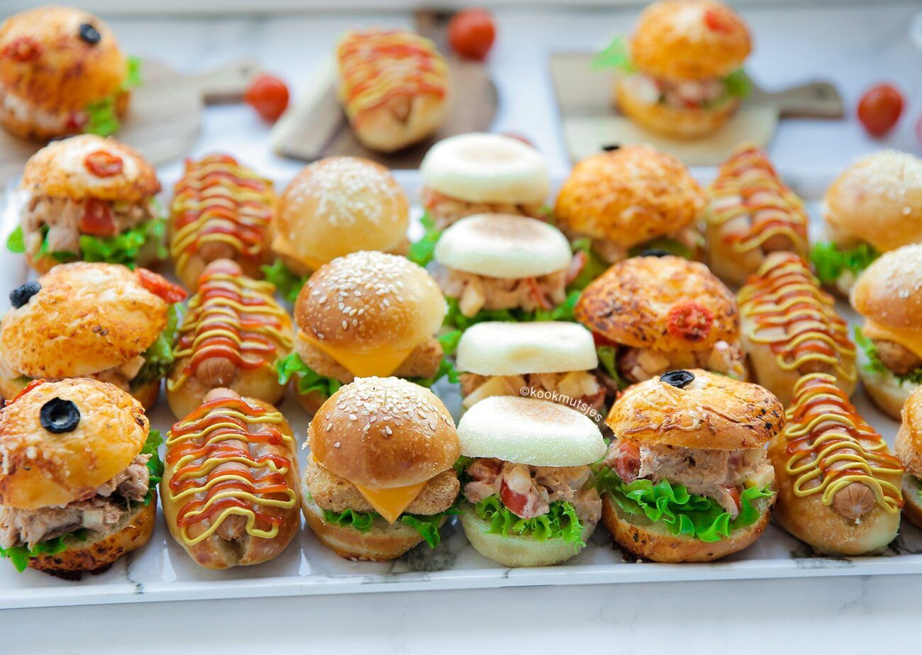
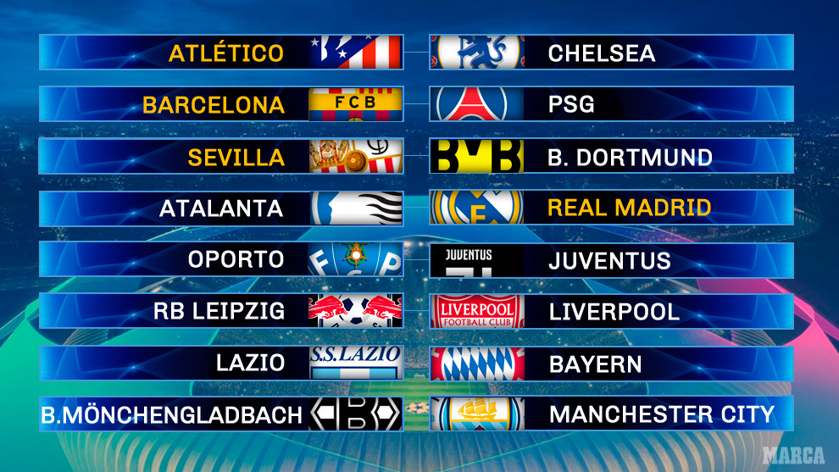
FASE 4. Més enllà dels cadenats
Q₄: Funcionen aquests models per resoldre més problemes de comptar
en contextos diferents el dels cadenats?

Slide 32
FASE 4. Més enllà dels cadenats
Q4: Funcionen aquests models per resoldre més problemes de comptar en contextos diferents el dels cadenats?
Triar el nombre pin d'un telèfon mòbil format per 4 dígits?
Fer creus de partits de futbol si hi ha 20 equips i tots han de jugar contra tots a l'anada i a la tornada?

Slide 33
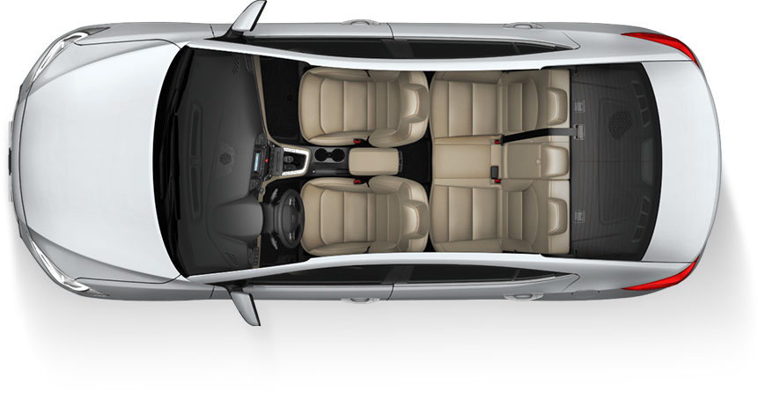
FASE 4. Més enllà dels cadenats
Q4: Funcionen aquests models per resoldre més problemes de comptar en contextos diferents el dels cadenats?
Fer seure 5 amics en un cotxe si n'hi ha 2 amb carnet?
Maneres d'escollir 3 entrepans diferents d'un total de 6 tipus d'entrepans?

Slide 34
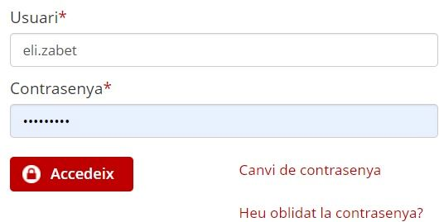
FASE Opcional. Fem de hackers!
Q₃: Com crear contrasenyes segures?

Slide 35
FASE Opcional. Fem de hackers!
Comparem contrasenyes
Quan hem de crear contrasenyes, ens trobem amb diferents indicacions segons l’aplicació o la web.
Quines us semblen més segures? Per què?
PUK MÒBIL 8 números
GMAIL 8 elements mínim amb lletres majúscules, minúscules, números i caràcters especials (com es vulgui)
CORREU INSTITUT 8 elements mínim, alfanumèrics, mínim una majúscula i un caràcter especial
CORREU INFANTIL 8 elements, 4 lletres majúscules seguides de 4 números
PIN BANC 8 lletres minúscules
DISCUTIU-HO EN EL GRUP I PREPAREM UNA POSADA EN COMÚ

Slide 36
FASE Opcional. Fem de hackers!
Com crear una contrasenya segura?
Quan hem de crear contrasenyes, ens trobem amb diferents indicacions segons l’aplicació o la web.
Quines us semblen més segures? Per què?
PUK MÒBIL 8 números
GMAIL 8 elements mínim amb lletres majúscules, minúscules, números i caràcters especials (com es vulgui)
CORREU INFANTIL 8 elements, 4 lletres majúscules seguides de 4 números
CORREU INSTITUT 8 elements mínim, alfanumèric, mínim una majúscula o un caràcter especial
CORREU PROFES 8 elements mínim, alfanumèric, 2 números, 2 minúscules, 1 majúscula, caràcter especial si es vol
PIN BANC 8 lletres minúscules
DISCUTIU-HO EN EL GRUP I PREPAREM UNA POSADA EN COMÚ
Notes:
Alternativa si es vol incloure el cas XTEC

Slide 37
FASE Opcional. Fem de hackers!
Posada en comú de les primeres idees sobre Q3

Slide 38
FASE Opcional. Fem de hackers!
Idees per gestionar el final de la posada en comú:
Limitar-se a contrasenyes de 8 elements (perquè sigui més fàcil). Més endavant es pot veure com varia la seguretat quan augmentem el nombre d’elements.
És fàcil calcular els casos més senzills: PUK, INFANTIL i PIN Banc.
Calcular el total dels altres és massa difícil. Es pot fer algun exemple amb CORREU INSTITUT on cal distingir l’ordre dels números i les lletres: 1234ABCD no és el mateix que ABCD1234.
Busquem altres estratègies per comparar:
Si amb un cas podem fer totes les contrasenyes d’un altre, ens quedem amb aquell. Si no es pot, mirem si se’n poden fer més (per exemple, perquè hi ha més lletres que números).
PROPOSTA DE TREBALL EN GRUP: comparar els 5 casos.

Slide 39
FASE Opcional. Fem de hackers!
Posada en comú de la comparació entre contrasenyes
ORDENEU LES CONTRASENYES DE LA MENYS A LA MÉS SEGURA
PUK MÒBIL 8 números
CORREU INSTITUT 8 elements mínim, alfanumèrics, mínim una majúscula o un caràcter especial
GMAIL 8 elements mínim amb lletres majúscules, minúscules, números i caràcters especials (com es vulgui)
CORREU INFANTIL 8 elements, 4 lletres majúscules seguides de 4 números
PIN BANC 8 lletres minúscules
PREPAREU UNA PRESENTACIÓ AMB PROPOSTES SOBRE LA CONTRASENYA DEL CORREU DE L’INSTITUT: ÉS PROU SEGURA? ES POT MILLORAR?

Slide 40
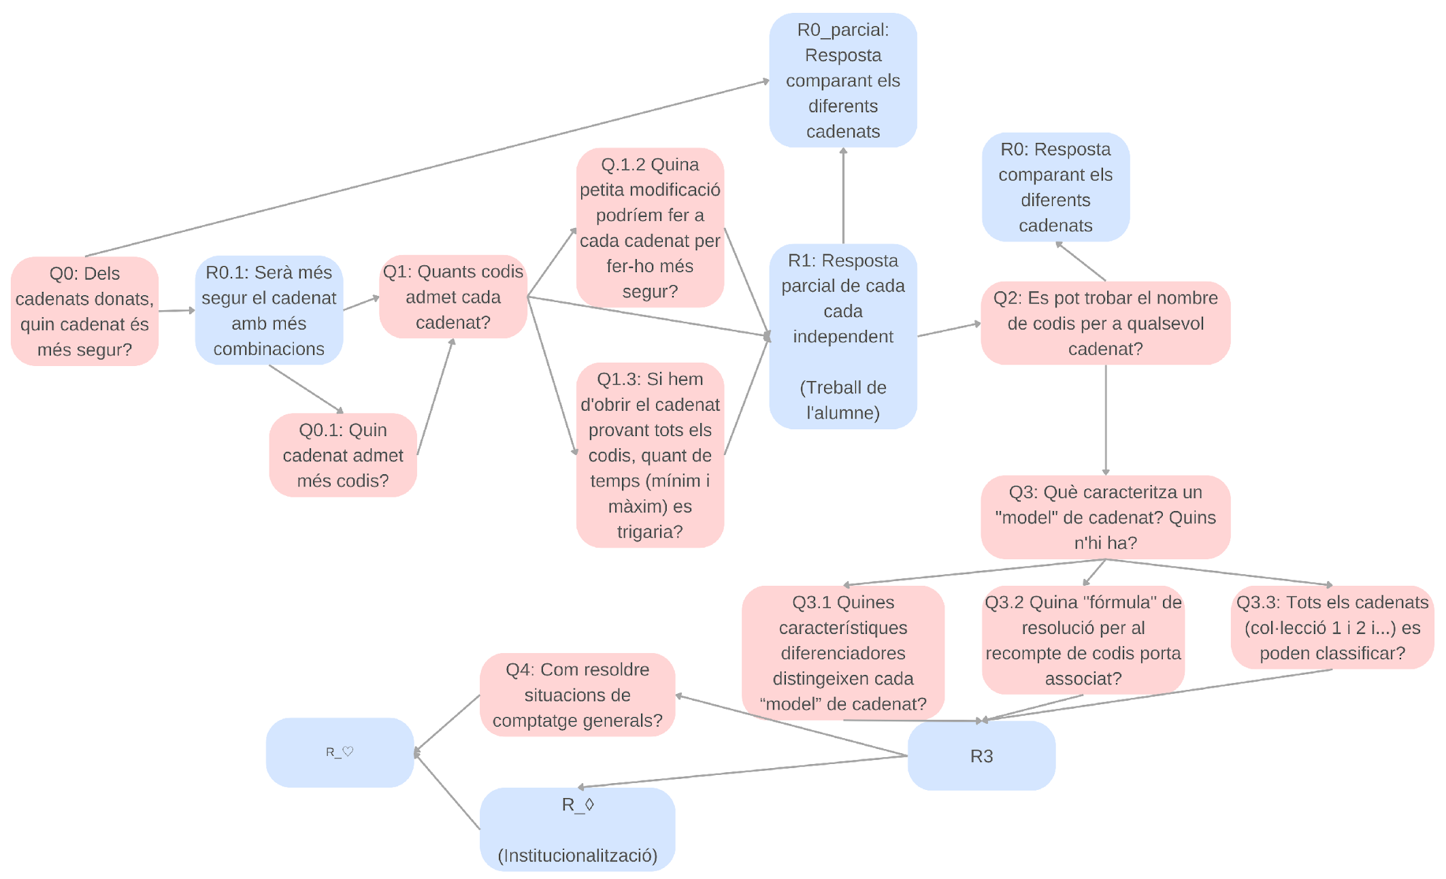
Mapa a priori de possibles desenvolupaments de la situació
Notes:
Dubtes si incloure aquest o un altre.
Susana, tens algun mapa ben xulo que correspongui a la segona versió del REI? Sobre quin cadenat és més segur? Fixa’t que l’inclòs a la Part 2 parteix d’una altra Q generatriu.

Slide 41
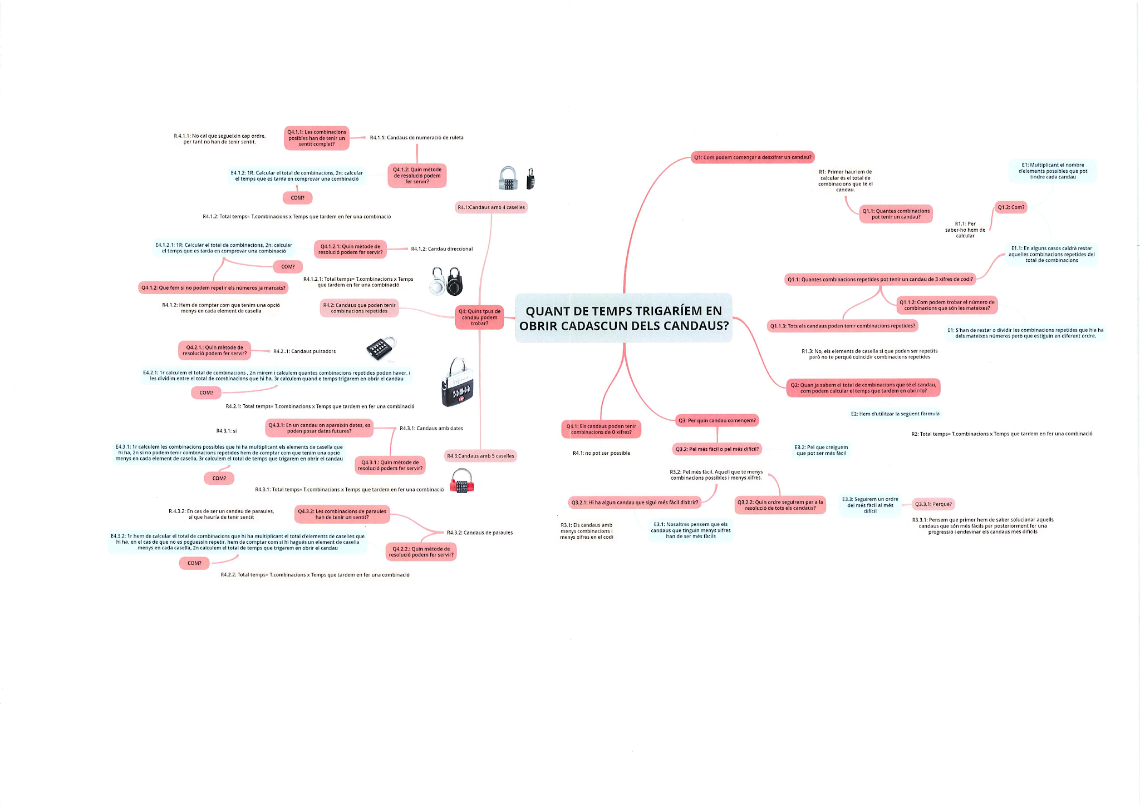
Part esquerra del mapa (zoom)
Notes:
Dubtes si incloure aquest o un altre.

Slide 42
Part dreta del mapa (zoom)
Notes:
Dubtes si incloure aquest o un altre.

